Slide 1
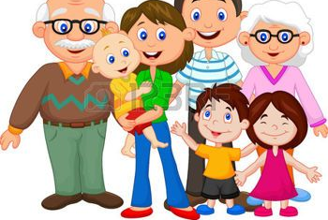
La famille ma famille
J aime ma famille

Slide 2
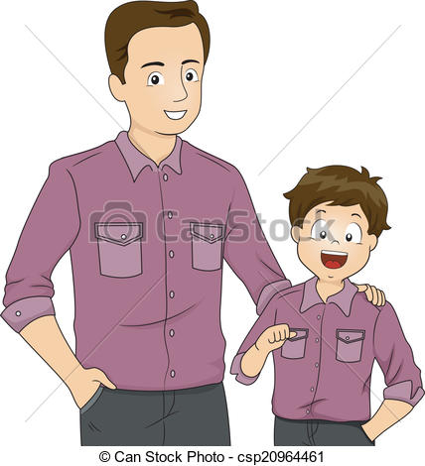
J’ ai un père
J’ aime mon père
Regarde ,c’ est papa

Slide 3
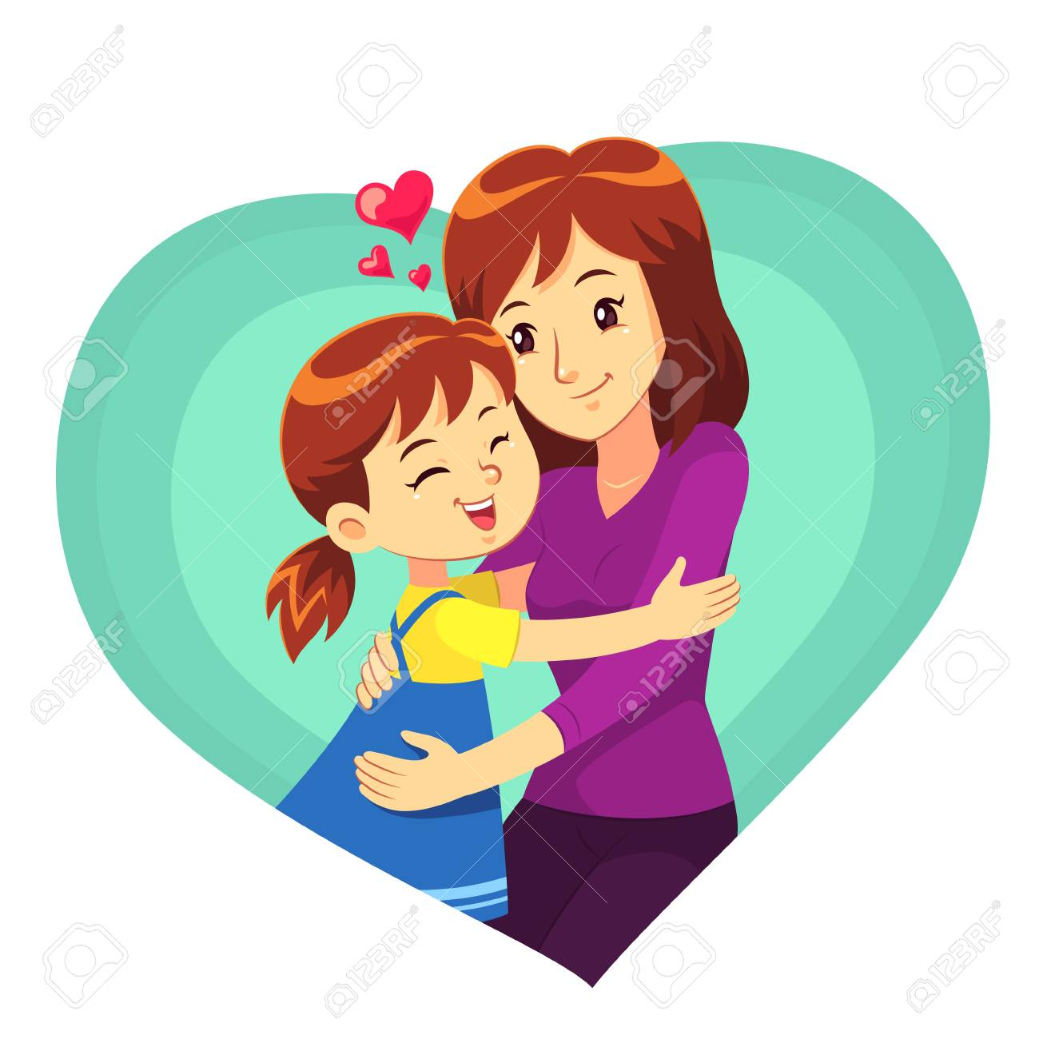
J’ ai une mère
J’aime ma mère
Regarde , c ‘est maman

Slide 4
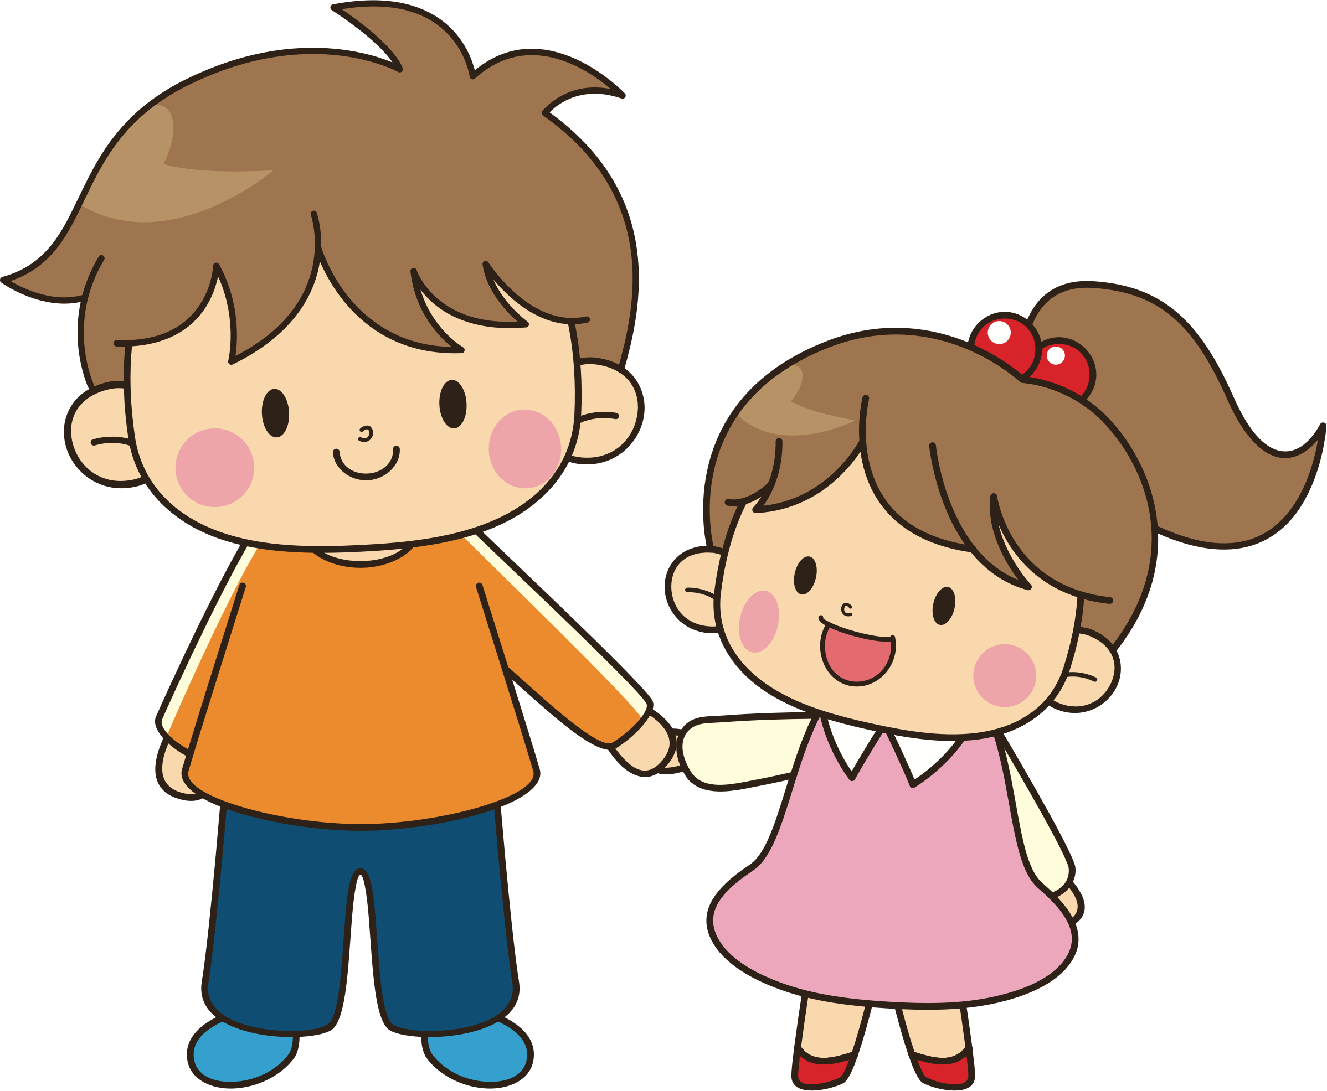
J’ ai une soeur
Voila ma soeur
Je joue avec ma soeur .
J aime ma soeur.

Slide 5
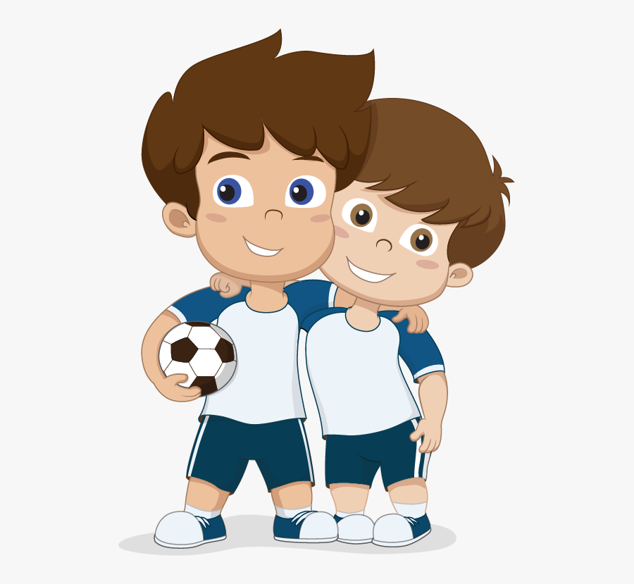
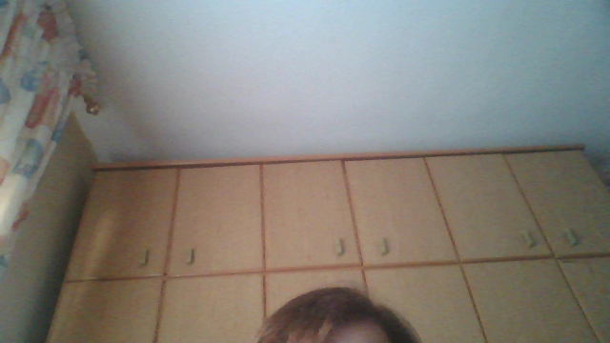
J’ ai un frère
Voici mon frère .
J ‘aime mon frère .
Je joue avec mon frère.

Slide 6
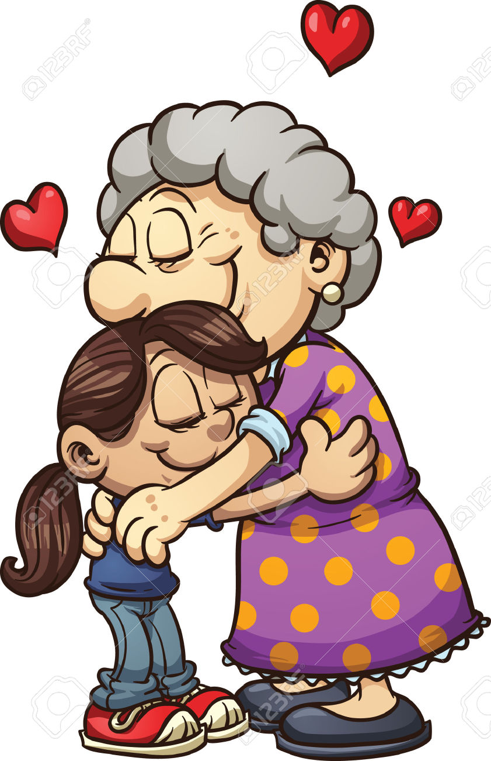
J’ ai une grand-mère
J’ aime ma grand- mère

Slide 7
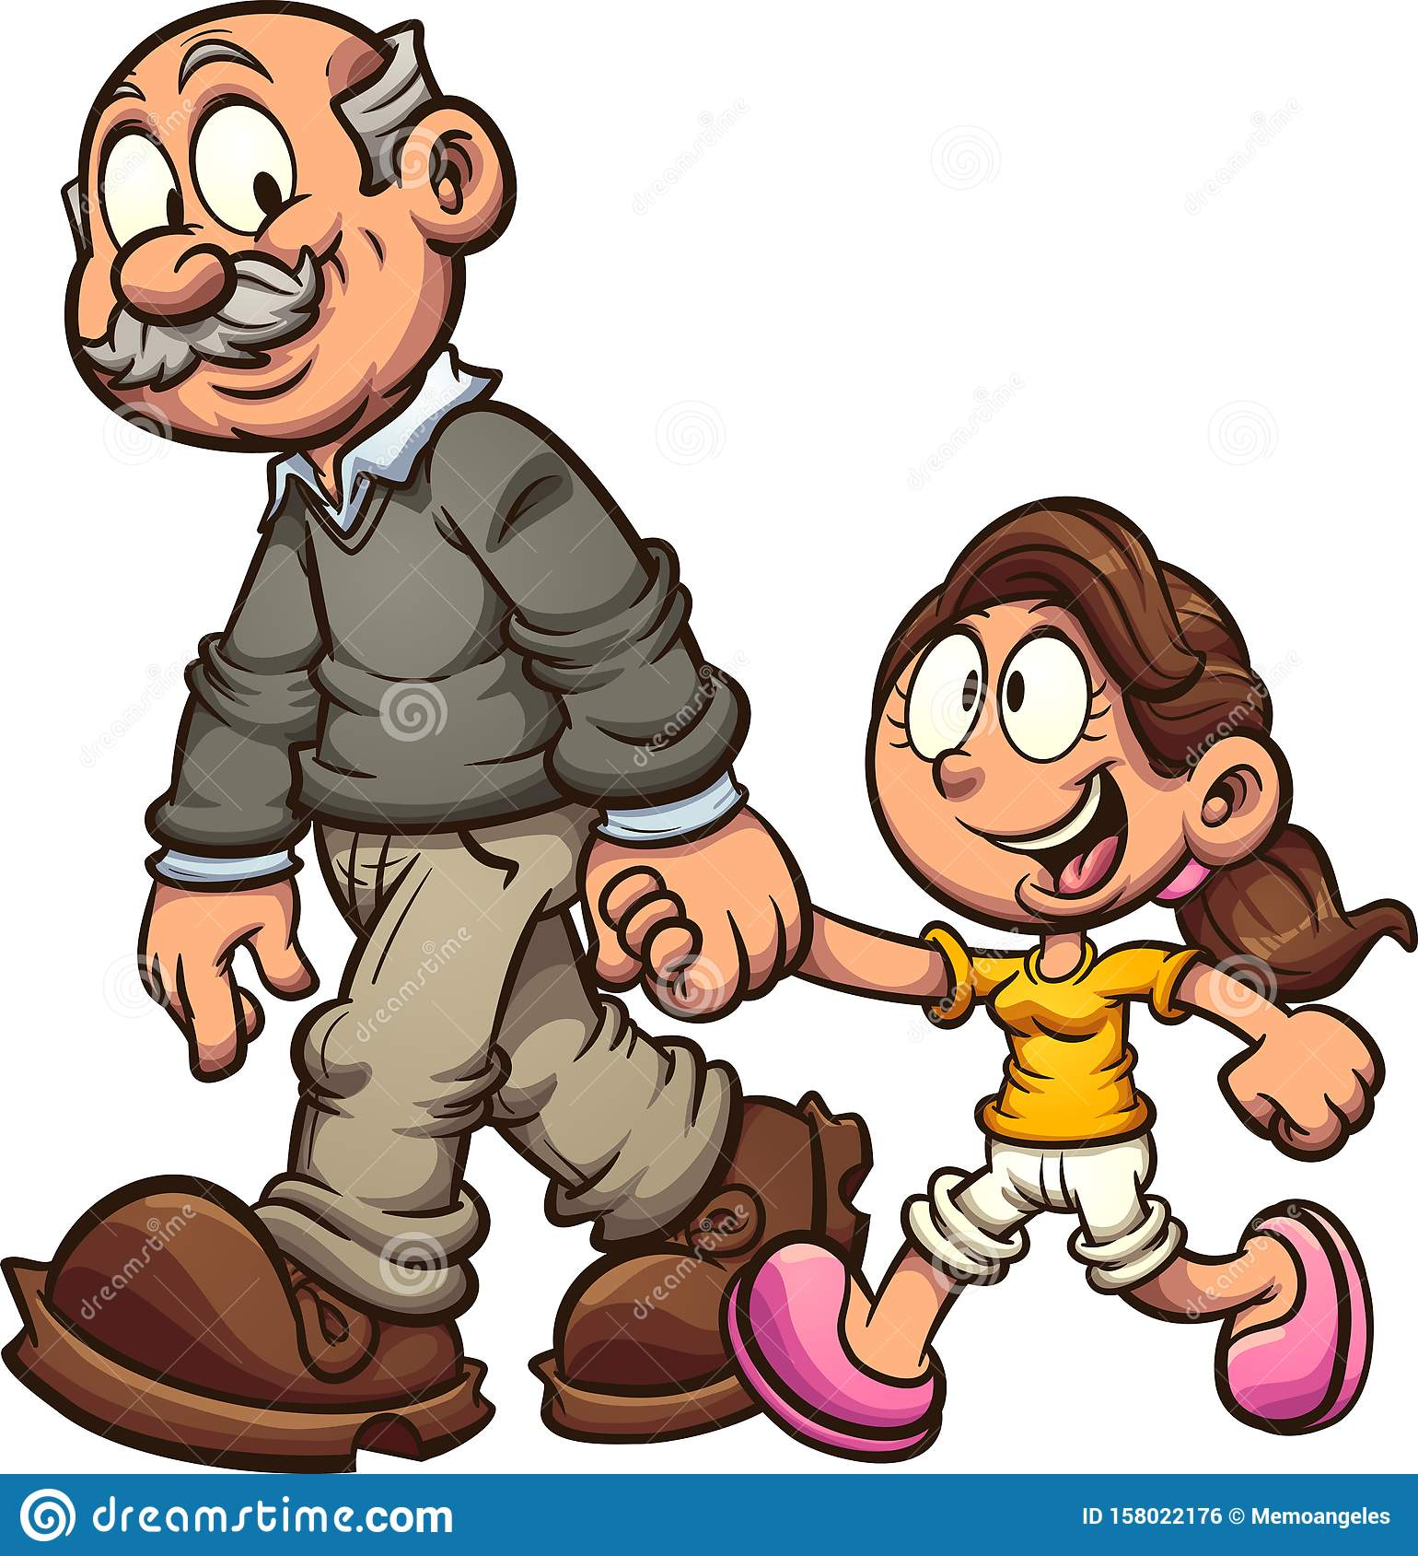
J’ ai un grand-père
J’ aime mon grand-père

Slide 8
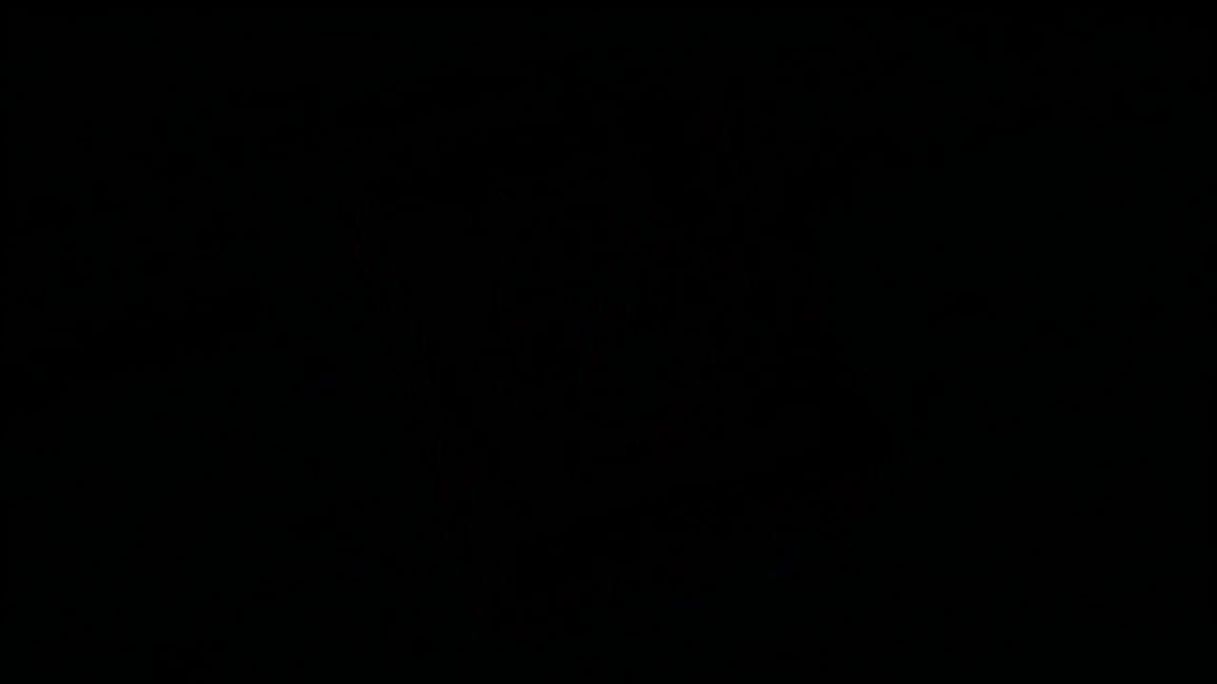
Je chante -----

